Slide 1
Grupos de pesquisa da área de Educação: Educação a distância
Rosângela Medeiros
Juliana Giordano

Slide 2
De onde partimos?
Quais nossos objetivos?
Como coletamos e analisamos os dados?
O que os dados revelaram?

Slide 3
De onde partimos?
Base: levantamento no Diretório de Grupos de Pesquisa no Brasil do CNPq - outubro de 2015;
Corpus do referido levantamento: 408 grupos, com 675 linhas de pesquisa que tinham como enfoque de estudo “educação a distância”.

Slide 4
Quais nossos objetivos?
Preocupação central: analisar os 23 os grupos de pesquisa da área da Educação que tem em seu escopo a educação a distância.
Questão norteadora: quais as características, as preocupações e aspectos da EaD que tais grupos evidenciam, por meio de suas linhas de pesquisa?

Slide 5
Como coletamos e analisamos os dados?
Estudo exploratório, de abordagem quali-quanti:
Etapa 1: análise descritiva a partir de uma tabela já existente com informações dos grupos - localização e instituição.
Etapa 2:
2.1 diretório online do CNPq;
2.2 Contato com líderes e questionário (com baixo retorno);
2.3 Produção de tabela com dados.

Slide 6
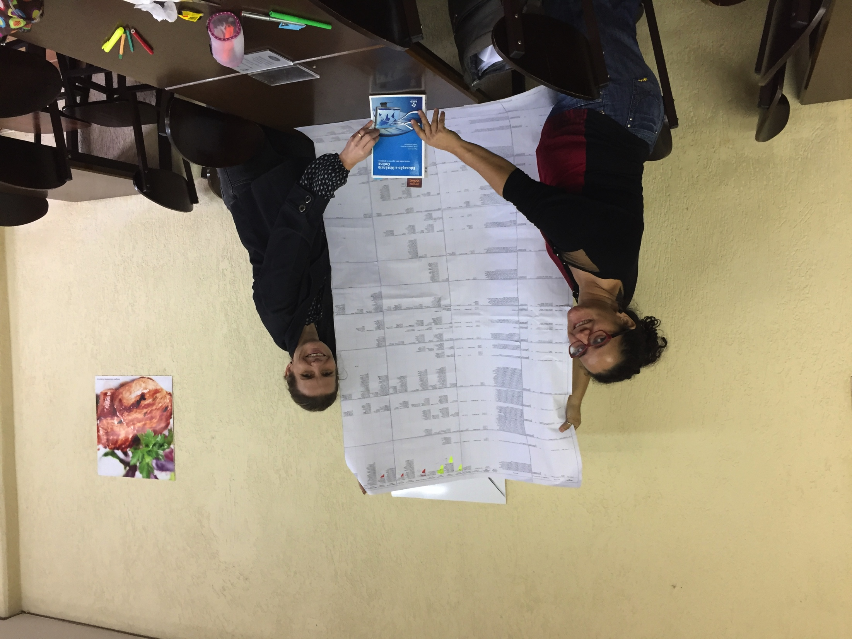

Slide 7
Como coletamos e analisamos os dados?
Etapa 3 - análise qualitativa - títulos e objetivos das 73 linhas de pesquisa:
3.1 Extração de palavras-chave de cada linha de pesquisa;
3.2 Construção de nova tabela - quadro de categorias de pesquisa de Zawacki-Ritcher; Anderson (2015).

Slide 9
Quais as categorias utilizadas para análise?
NÍVEL MACRO - teorias e sistemas de educação a distância:
Acesso, equidade e ética;
Globalização da educação e aspectos transculturais;
Instituições e sistemas de ensino a distância;
Teorias e modelos;
Métodos de pesquisa em educação a distância e transferência de conhecimentos.
Fonte: Zawacki-Ritcher e Anderson (2015)

Slide 10
Quais as categorias utilizadas para análise?
NÍVEL MESO - gestão, organização e tecnologia:
Gestão e organização;
Custos e benefícios;
Tecnologia educacional;
Inovação e mudança;
Desenvolvimento profissional e apoio ao corpo docente;
Serviços de apoio ao aluno;
Garantia de qualidade.
Fonte: Zawacki-Ritcher e Anderson (2015)

Slide 11
Quais as categorias utilizadas para análise?
NÍVEL MICRO - ensino e aprendizagem na EaD:
Design instrucional ou da aprendizagem;
Interação e comunicação em comunidades de aprendizagem;
Características dos alunos.
Fonte: Zawacki-Ritcher e Anderson (2015)

Slide 12
Quantos e quais são os grupos de pesquisa?
Quadro 1 – Nome dos grupos de pesquisa investigados
Número | Nome do Grupo
1 | Cooperação e Avaliação em Educação a distância
2 | Educação à Distância
3 | Educação à Distância
4 | Educação a distância e Práticas Educativas Comunicacionais e Interculturais - EDaPECI
5 | Educação a distância e Tecnologia
6 | Educação a distância na Graduação
7 | Educação a distância: mitos e desafios
8 | Grupo de Estudos em Educação a Distância – GEEAD
9 | Grupo de Pesquisa e Estudos em Tecnologia–Educacional e Educação a Distância - GETED
10 | Gestão, Recursos Tecnológicos e Práticas Pedagógicas em Educação a Distância - GRTPED
11 | Grupo de Estudos e Pesquisas em Educação a distância- GEPEAD
12 | Grupo de Estudos e Pesquisas em Educação a distância- GEPEAD
13 | Grupo de Pesquisa e Extensão em Educação Científica, Popularização das Ciências e Interface – GPEPOP
14 | Grupo de Pesquisa em Educação Superior: políticas, avaliação e gestão – GESPAG
15 | Grupo de Pesquisa em Educação a Distância
16 | Grupo de Pesquisa em Educação a distância- GPE@D
17 | Grupo de Pesquisa em Educação a distânciada UFSJ - GPEAD/UFSJ
18 | Grupo de Pesquisa em Educação Aberta e a Distância
19 | EducAção
20 | Educação Digital
21 | Educação e Tecnologia
22 | Educação em Ciências da Natureza
23 | Educação Profissional e Tecnológica
Fonte: Diretório dos Grupos de Pesquisa no Brasil do CNPq (2017). Nota: dados trabalhados pelas autoras.

Slide 13
O que os dados revelaram?
Onde os grupos estão situados?
Tabela 1 - Região brasileira onde grupos analisados estão localizados
Tabela 2 – Categoria administrativa e vínculo das instituições dos grupos analisados
Região brasileira | Qtidade
Norte | 2
Nordeste | 4
Centro-oeste | 3
Sudeste | 5
Sul | 9
Categoria Administrativa | Qtidade | Vínculo
Pública | 17 | 8 Inst. Fed. 7 Univers.Fed. 2 Univers. Estad.
Particular | 6 | -
Fonte: Diretório dos Grupos de Pesquisa no Brasil do CNPq (2017). Nota: dados trabalhados pelas autoras.

Slide 14
Qual tempo de existência dos grupos de pesquisa estudados?
Gráfico 1 - Número de grupos e ano de formação
Fonte: Diretório dos Grupos de Pesquisa no Brasil do CNPq (2017). Nota: dados trabalhados pelas autoras.

Slide 15
Qual nível de formação dos pesquisadores que integram os grupos investigados?
Gráfico 2 - Nível de formação dos pesquisadores que integram os grupos investigados
Fonte: Diretório dos Grupos de Pesquisa no Brasil do CNPq (2017). Nota: dados trabalhados pelas autoras.

Slide 16
Quantos integrantes compõem os grupos de pesquisa?
Gráfico 3 - Número de integrantes por grupo
Fonte: Diretório dos Grupos de Pesquisa no Brasil do CNPq (2017). Nota: dados trabalhados pelas autoras.

Slide 17
Qual número de integrantes por ano de formação?
Gráfico 4: Ano de formação X número de integrantes
Fonte: Diretório dos Grupos de Pesquisa no Brasil do CNPq (2017). Nota: dados trabalhados pelas autoras.

Slide 18
Sobre as linhas de pesquisa...
Gráfico 5 - Número de linhas de pesquisa
Fonte: Diretório dos Grupos de Pesquisa no Brasil do CNPq (2017). Nota: dados trabalhados pelas autoras.

Slide 19
Repercussões, parcerias e produtos
- Só 7 grupos definiram os resultados/produtos de suas atividades.
- Os grupos não produziram equipamentos e softwares;
- Nenhum está articulado com redes de trabalho e pesquisa;
Divulgação online em sites e plataformas/redes sociais: 7 utilizaram outras formas de divulgação -equipe e histórico, como sites e/ou blogs e 2 tem perfil no Facebook ou Twitter.

Slide 20
Temas de estudo das linhas de pesquisa investigadas
Tabela 3 – Quantidade dos níveis de perspectiva nas linhas de pesquisa analisadas
Nível | Quantidade
Macro | 18
Meso | 31
Micro | 18
Não informado | 2
Sem relação com a temática | 7
Total de linhas de pesquisa | 73
Fonte: Dados trabalhados pelas autoras (2017).

Slide 21
Temas de estudo das linhas de pesquisa investigadas
Tabela 4 – Temas do nível macro nas linhas de pesquisa investigadas
Fonte: Dados trabalhados pelas autoras (2017).

Slide 22
Temas de estudo das linhas de pesquisa investigadas
Tabela 5 – Temas do nível meso nas linhas de pesquisa investigadas
Fonte: Dados trabalhados pelas autoras (2017).

Slide 23
Temas de estudo das linhas de pesquisa investigadas
Tabela 6 – Temas do nível micro nas linhas de pesquisa investigadas
Fonte: Dados trabalhados pelas autoras (2017).

Slide 24
Considerações finais
Escolha teórico-metodológica contribuiu para retratar os grupos investigados;
Encontramos lacunas, enfoques e tendências investigativas.

Slide 25
Considerações finais
LACUNAS
no nível macro: perspectiva social e política que evidenciem teorias e sistemas de Educação a Distância, assim como aspectos transculturais, equidade e ética
No nível meso: questões relacionadas a custos e benefícios; retorno dos investimentos; serviços de apoio ao aluno.

Slide 26
Considerações finais
ENFOQUES e TENDÊNCIAS INVESTIGATIVAS:
Nível meso: explora-se mais os aspectos tecnológicos e a formação docente;
26

Slide 27
Considerações finais
ENFOQUES e TENDÊNCIAS INVESTIGATIVAS:
Nível micro: recursos tecnológicos - como formar os sujeitos para aquisição das habilidades e competências digitais;
planejamento e a estruturação dos processos didáticos - recursos na e para a EaD, com o design didático e formação dos sujeitos envolvidos.
27

Slide 28
Referências
TORI, Romero. Educação sem distância: as tecnologias interativas na redução de distâncias em ensino e aprendizagem. São Paulo: Editora Senac São Paulo, 2010.
ZAWACKI-RITCHER, Olaf. Research areas in distance education: A Delphiv study. Internacional Review of Research in Open and Distance Learning, v.10, n.3, p. 1-17, 2009.

Slide 29
Obrigada!
Rosângela Medeiros e Juliana Giordano

